Slide 1
Analytic Spherical Harmonic Gradients for Real-Time Rendering with Many Polygonal Area Lights
ACM Transactions on Graphics (TOG), 2020

Slide 2
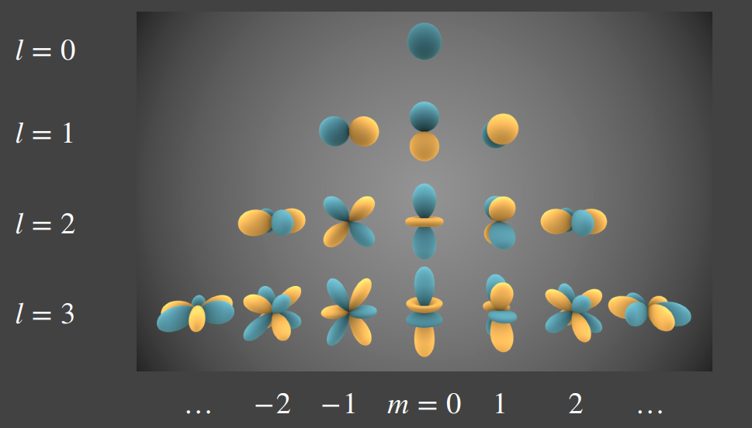

球面谐波函数(Spherical Harmonics)
球谐函数是拉普拉斯方程的球坐标系形式解的角度部分
是定义在球面上的一组2D基函数$B_{i}(ω)$
可以和1D的傅里叶进行类比
$l$称为阶，每一阶$m=0$的项称为带谐函数
（Zonal Harmonics）
每个SH基函数$B_{i}(ω)$都与一个勒让德多项式相关
系数计算：$c_{i}=\int_{Ω}{f\left(ω\right)}B_{i}\left(ω\right)dω$

Slide 3
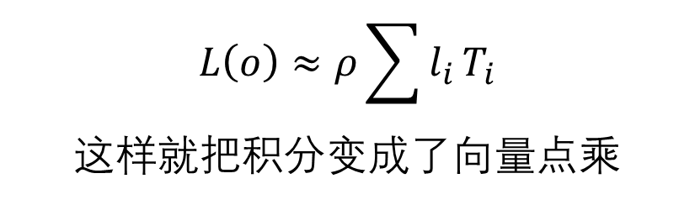
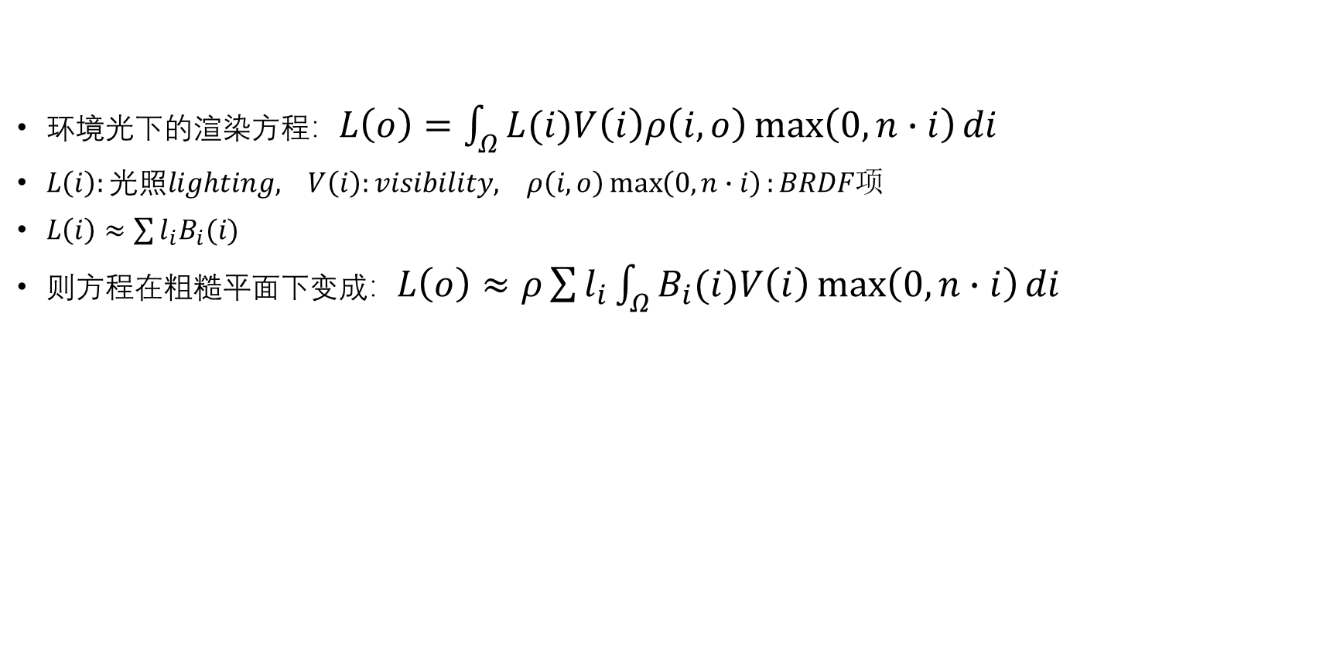
Precomputed Radiance Transfer
环境光下的渲染方程：$L\left(o\right)=\int_{Ω}{L(i)V\left(i\right)ρ\left(i,o\right)\max\left(0,n∙i\right)di}$
$L\left(i\right):光照lighting, V\left(i\right):visibility, ρ\left(i,o\right)\max\left(0,n∙i\right):BRDF项$
$L\left(i\right)≈\sum{l_{i}B_{i}(i)}$
则方程在粗糙平面下变成：$L\left(o\right)≈ρ\sum{l_{i}}\int_{Ω}{B_{i}(i)V\left(i\right)\max\left(0,n∙i\right)di}$
precomputed
$$L\left(o\right)≈ρ\sum{l_{i}}T_{i}$$
这样就把积分变成了向量点乘

Slide 4
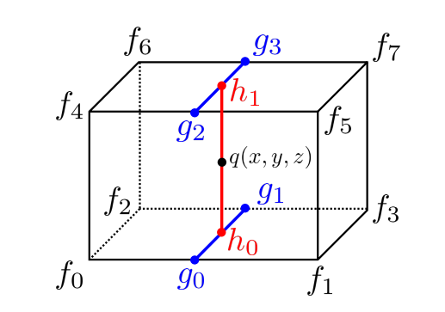
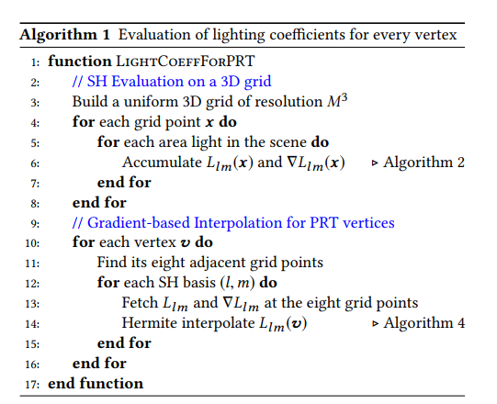
算法整体思路
1. 将场景用网格点分割，计算每个网格点的参数
2. 对于每个着色点，寻找其所在位置对应的周围八个网格点
3. 对8个网格点参数进行插值得到着色点的光照结果

Slide 5
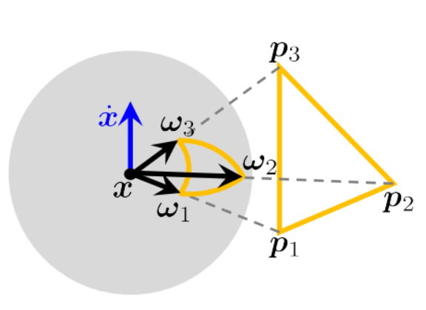
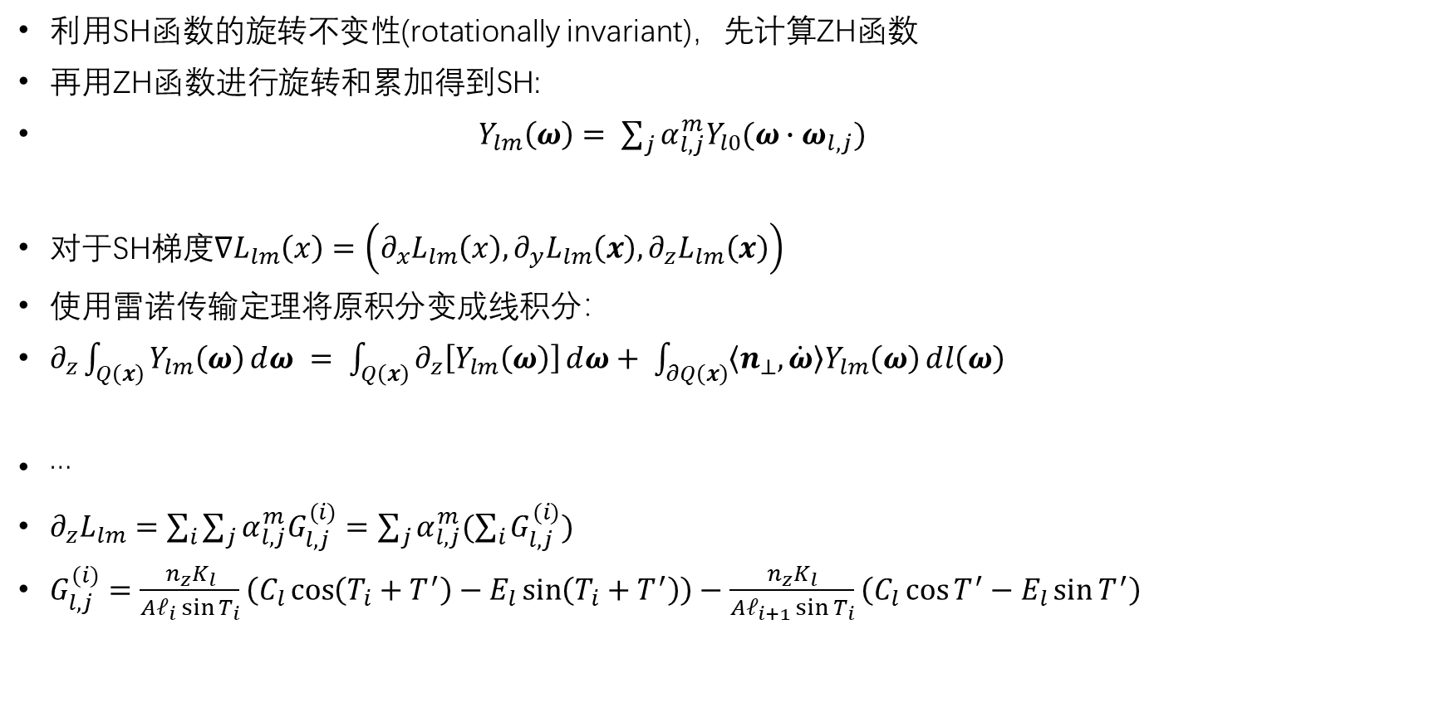
利用SH函数的旋转不变性(rotationally invariant)，先计算ZH函数
再用ZH函数进行旋转和累加得到SH:
$Y_{lm}\left(ω\right)= \sum_{j}{α_{l,j}^{m}Y_{l0}(ω∙ω_{l,j})}$
对于SH梯度$∇L_{lm}\left(x\right)=\left(∂_{x}L_{lm}\left(x\right), ∂_{y}L_{lm}\left(x\right),∂_{z}L_{lm}\left(x\right)\right)$
使用雷诺传输定理将原积分变成线积分：
$∂_{z}\int_{Q\left(x\right)}{Y_{lm}\left(ω\right)ⅆω} = \int_{Q\left(x\right)}{∂_{z}\left[Y_{lm}\left(ω\right)\right]ⅆω}+ \int_{∂Q\left(x\right)}{\left\langle n_{⊥},\dot{ω}\right\rangle Y_{lm}\left(ω\right)ⅆl\left(ω\right)}$
…
$∂_{z}L_{lm}=\sum_{i}{\sum_{j}{α_{l,j}^{m}G_{l,j}^{(i)}}}=\sum_{j}{α_{l,j}^{m}(\sum_{i}{G_{l,j}^{(i)}})}$
$G_{l,j}^{(i)}=\frac{n_{z}K_{l}}{A𝓁_{i}\sin{T_{i}}}\left(C_{l}\cos\left(T_{i}+T^{′}\right)−E_{l}\sin\left(T_{i}+T^{′}\right)\right)−\frac{n_{z}K_{l}}{A𝓁_{i+1}\sin{T_{i}}}\left(C_{l}\cos{T^{′}}−E_{l}\sin{T^{′}}\right)$
0

Slide 6
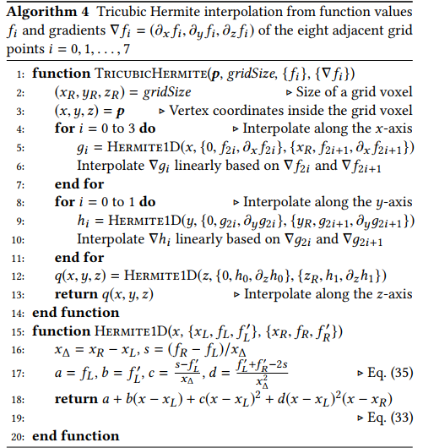

基于梯度的三维Hermite插值
取着色点对应的八个网格点
依次在$x,y,z三个$方向上进行一维插值
每次对SH系数进行Hermite插值，对SH梯度则进行线性插值

